Slide 1
Equipo Sin Mandilón

Slide 2
Conjunto Fundamental
Las imágenes que se utilizaron para realizar esta práctica fueron de balones deportivos, por lo cual las clases utilizadas son:
Basseball
Americano
Fut
Cada una de ellas refiriéndose al tipo de imágenes de las cuales se van a extraer los datos necesarios a utilizar en el clasificador.

Slide 3

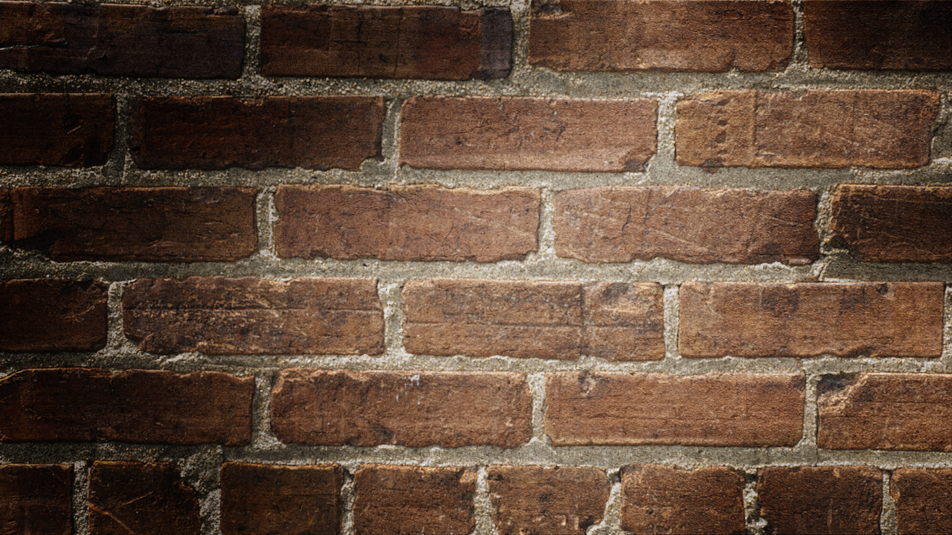
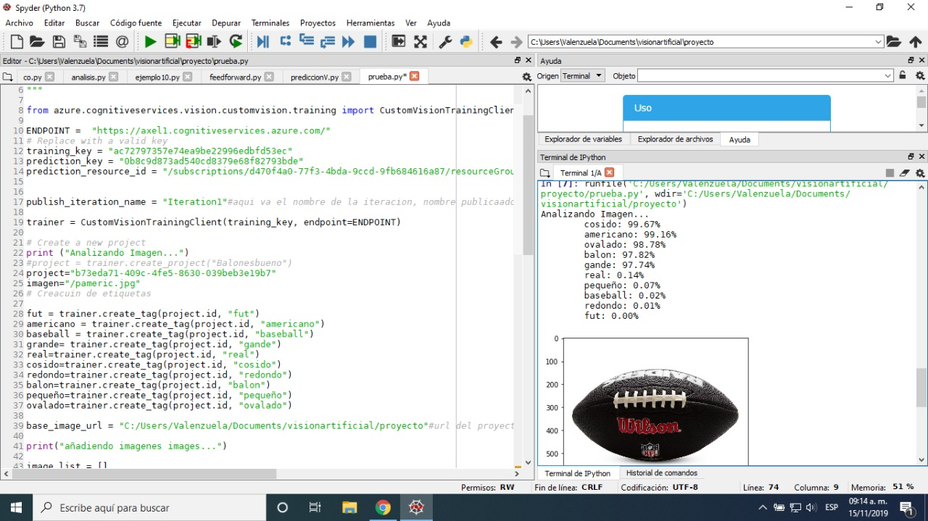
Obtención de Rasgos
Todos los rasgos son obtenidos con las APIs de Microsoft Azure.

Slide 4
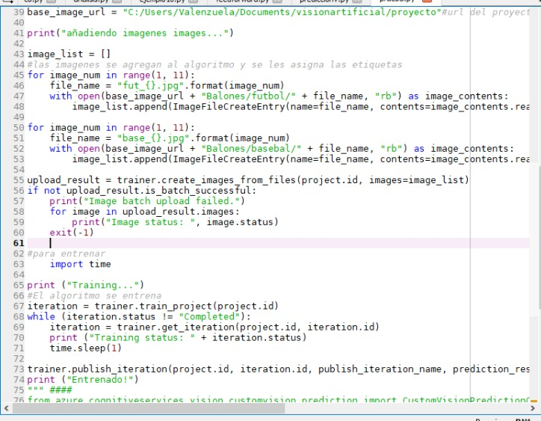
Inserción de imágenes y entrenamiento de algoritmo:

Slide 5
Resultados

Slide 6
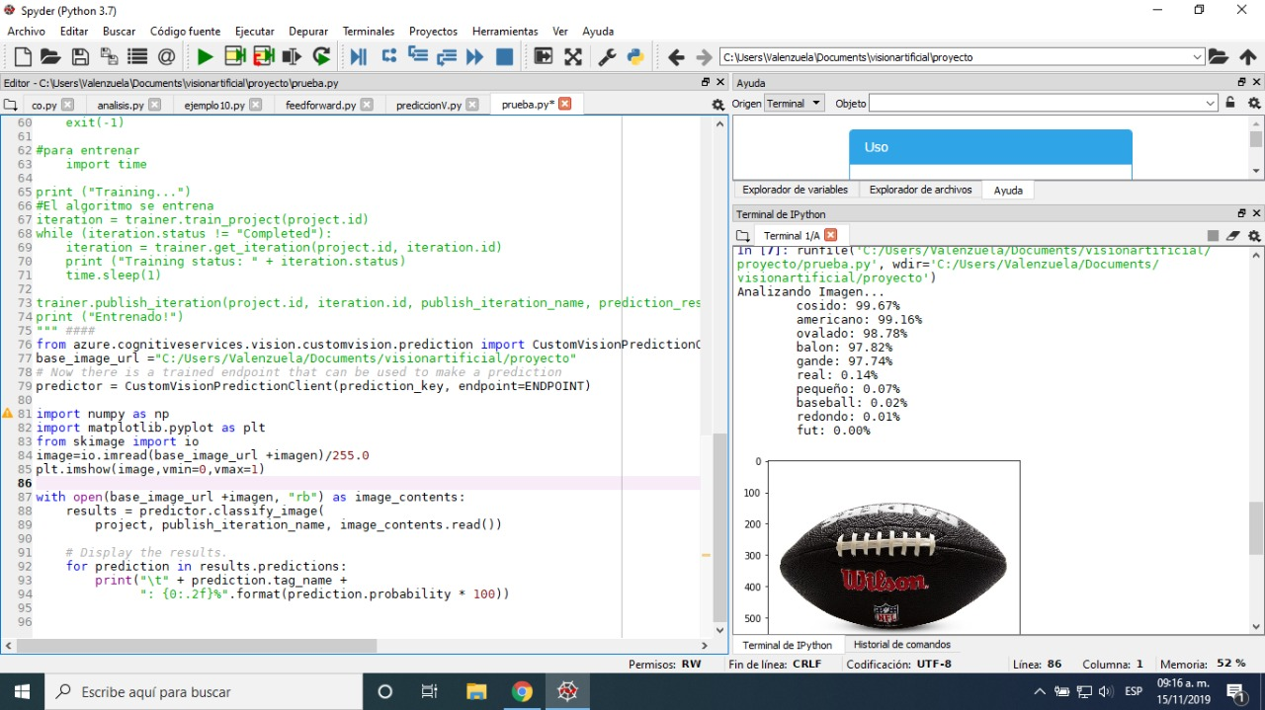

Slide 7
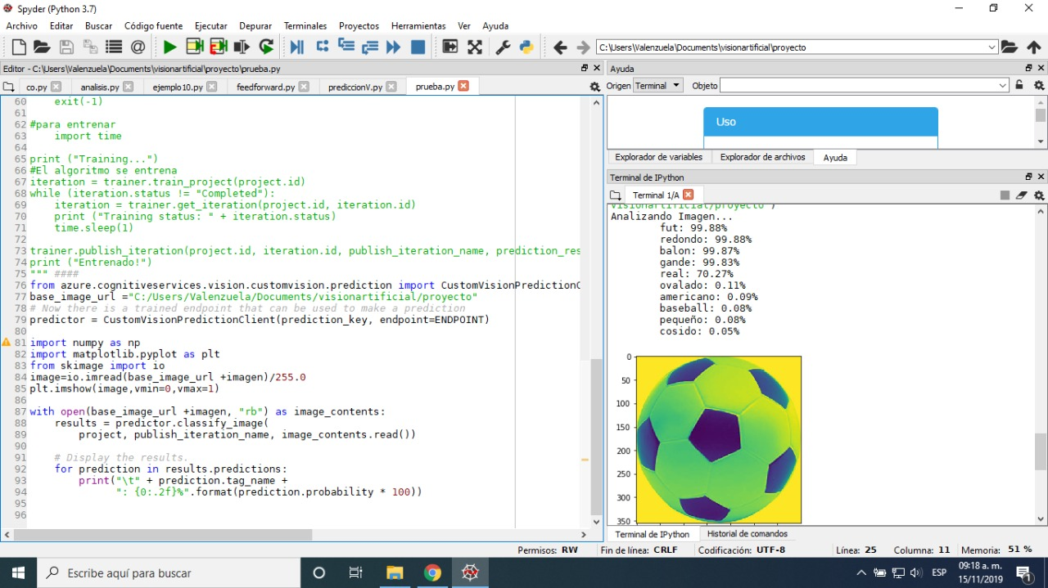

Slide 8
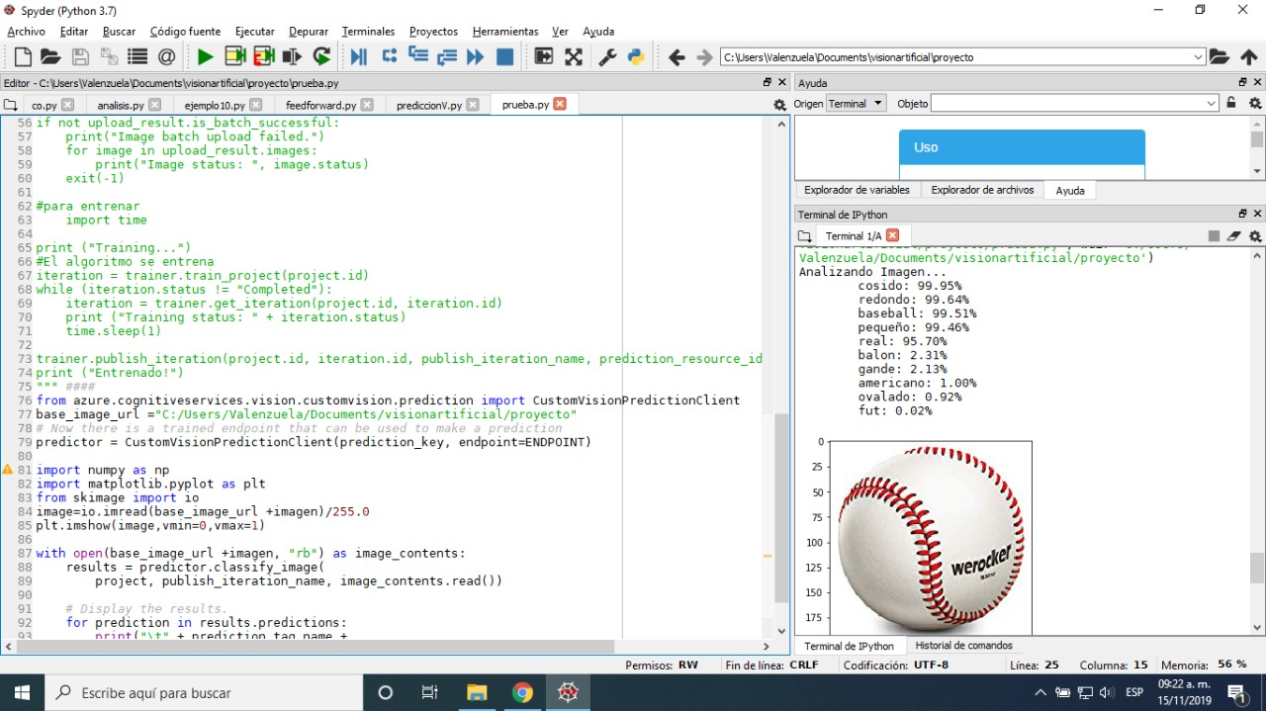

Slide 9
